Slide 1
window对象
第13章

Slide 2
教学重点
了解window对象
掌握窗口操作
掌握3种对话框
掌握定时器（重点）
了解location对象
了解navigator对象

Slide 3

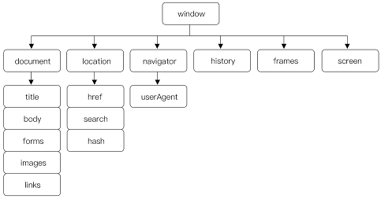
13.1 window对象简介
在JavaScript中，一个浏览器窗口就是一个window对象。
一个窗口就是一个window对象，这个窗口里面的HTML文档就是一个document对象，document对象是window对象的子对象。

Slide 4
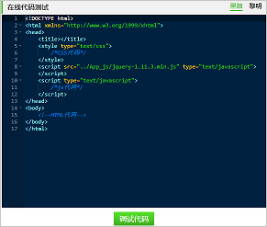
13.2 窗口操作
在JavaScript中，窗口常见的操作有2种，一种是“打开窗口”，另外一种是“关闭窗口”。

Slide 5
1、打开窗口
在JavaScript中，我们可以使用window对象的open()方法来打开一个新窗口。
语法：
window.open(url, target)

Slide 6
2、关闭窗口
在JavaScript中，我们可以使用window.close()来关闭一个新窗口。
语法：
window.close()

Slide 7
13.3 对话框
在JavaScript中，对话框有3种，这3个都是window对象的方法。
alert()
confirm()
prompt()

Slide 8
1、alert()
在JavaScript中，alert()对话框一般仅仅用于提示文字。
语法：
alert("提示文字")

Slide 9
2、confirm()
在在JavaScript中，confirm()对话框不仅提示文字，还提供确认。
语法：
confirm("提示文字")

Slide 10
3、prompt()
在JavaScript中，prompt()对话框不仅提示文字，还返回一个字符串。
语法：
prompt("提示文字")

Slide 11

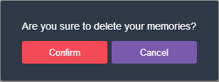
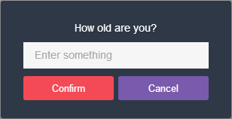
在实际开发中，为了更好的用户体验，对话框我们一般使用div元素模拟出来。

Slide 12

13.4 定时器
所谓的定时器，指的是每隔一段时间就执行一次代码。在JavaScript中，对于定时器的实现，有以下2组方法：
setTimeout()和clearTimeout()
setInterval和clearInterval()

Slide 13
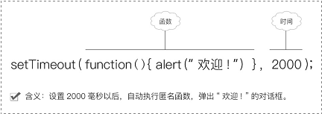
1、setTimeout()和clearTimeout()
在JavaScript中，我们可以使用setTimeout()方法来“一次性”地调用函数，并且可以使用clearTimeout()来取消执行setTimeout()。
语法：
setTimeout(code, time);

Slide 14
2、setInterval()和clearInterval ()
在JavaScript中，我们可以使用setInterval()方法来“重复性”地调用函数，并且可以使用clearInterval()来取消执行setInterval()。
语法：
setInterval(code, time);

Slide 15
对于setInterval()来说，下面3种方式都是正确的，不过我们只需要掌握前面2种即可：
setInterval(function(){…}, 2000)
setInterval(alertMes, 2000)
setInterval("alertMes()", 2000)

Slide 16
13.5 location对象
在JavaScript中，我们可以使用window对象下的location子对象来操作当前窗口的URL。
location对象属性如下：
属性 | 说明
href | 当前页面地址
search | 当前页面地址“？”后面的内容
hash | 当前页面地址“#”后面的内容

Slide 17
1、window.location.href
在JavaScript中，我们可以使用location对象的href属性来获取或设置当前页面的地址。
语法：
window.location.href

Slide 18
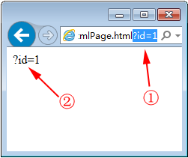
2、window.location.search
在JavaScript中，我们可以使用location对象的search属性来获取和设置当前页面地址“?”后面的内容。
语法：
window.location.search

Slide 19
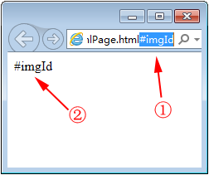
3、window.location.hash
在JavaScript中，我们可以使用location对象的hash属性来获取和设置当前页面地址“#”后面的内容。
语法：
window.location.hash

Slide 20
13.6 navigator对象
在JavaScript中，我们可以使用window对象下的子对象navigator来获取浏览器的类型。
语法：
window.navigator.userAgent

Slide 21
判断浏览器版本：
if (window.navigator.userAgent.indexOf("MSIE") != -1) {
alert("这是IE");
}else if (window.navigator.userAgent.indexOf("Chrome") != -1) {
alert("这是Chrome");
}else if (window.navigator.userAgent.indexOf("Firefox") != -1) {
alert("这是Firefox");
}

Slide 22
练习题
一、单选题
1、setInterval('alert("welcome!")', 1000)这一句代码的意思是（ ）。
A. 等待1秒后弹出一个对话框
B. 等待1000秒后弹出一个对话框
C. 每隔一秒弹出一个对话框
D. 语法有问题，程序报错
2、window对象的open()方法返回的是（ ）。
A. 返回新窗口对应的window对象
B. 返回boolean类型的值，表示当前窗口是否打开成功
C. 返回int类型的值，表示窗口的个数
D. 没有返回值
3、下面关于alert()和confirm()这两个方法说法中，正确的是（ ）。
A. alert()和confirm()都是window对象的方法
B. alert()和confirm()功能相同
C. alert()的功能是显示带有“确定”和“取消”按钮的对话框
D. confirm()的功能是显示带有“确定”按钮的对话框

